Slide 1
KDE SME BýVALI V MINULOSTI A KDE BýVAME DNES?

Slide 2
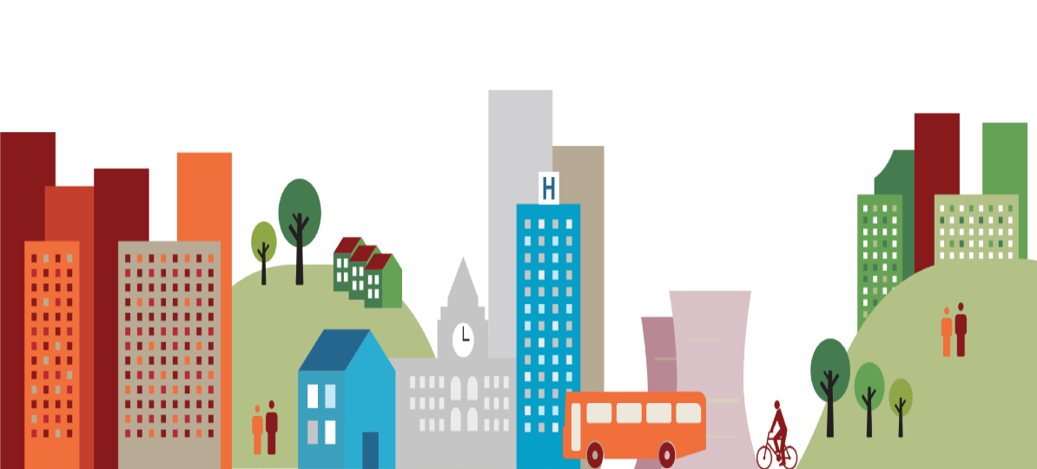
SÍDLO...
miesto usadenia sa človeka
1.SAMOTA
2.OSADA
oblasť osídlená ľuďmi
3.DEDINA
obytné miesto človeka
4. MESTO
5. VEĽKOMESTO

Slide 3
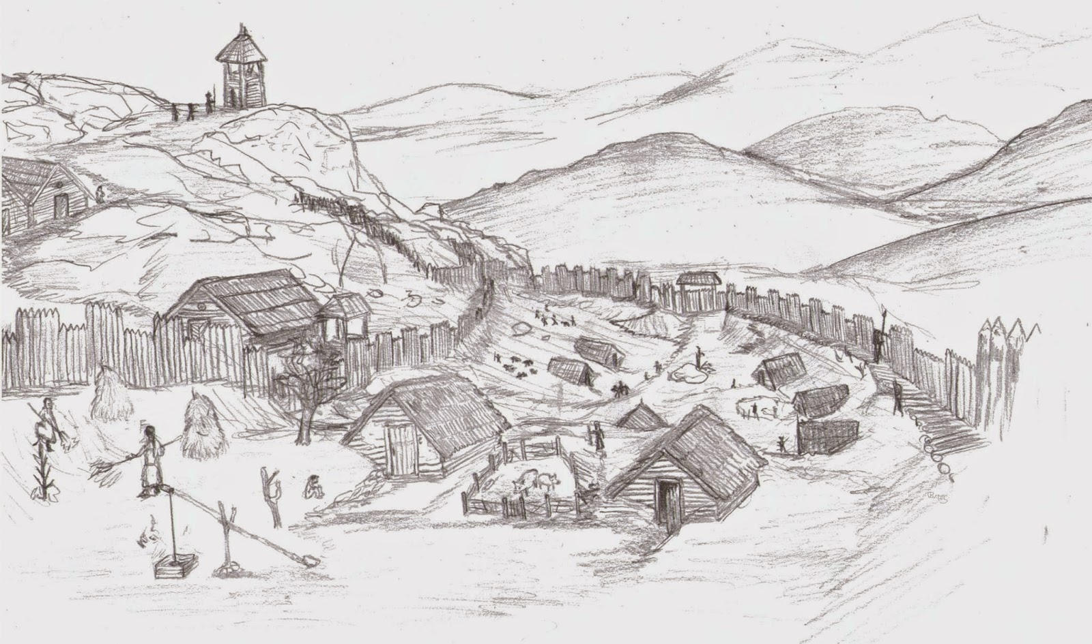
PRVé sídla...
doba kamenná – prvé obydlia
Vedel si, že...?
Prvé dediny vznikali práve tam, kde sa nachádzali vodné toky, najčastejšie pri brehoch riek. Čo myslíš, PREČO?
primitívne osady
neolit – človek poľnohospodár
trvalé sídla

Slide 4
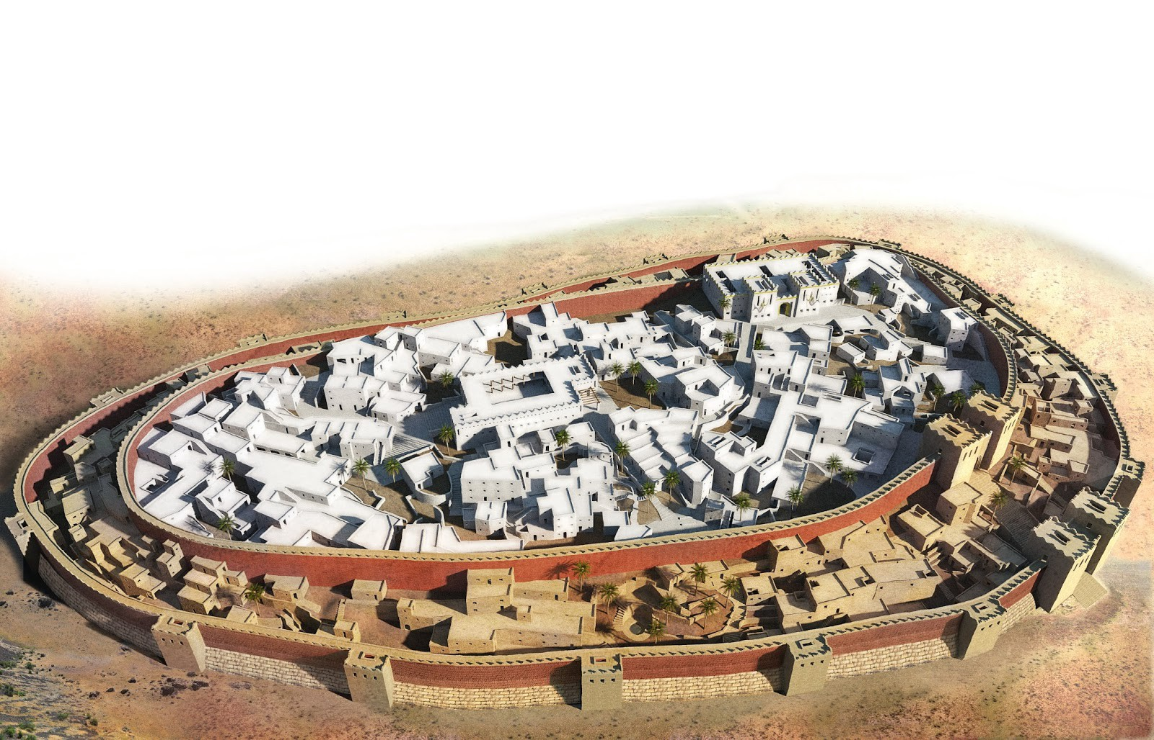
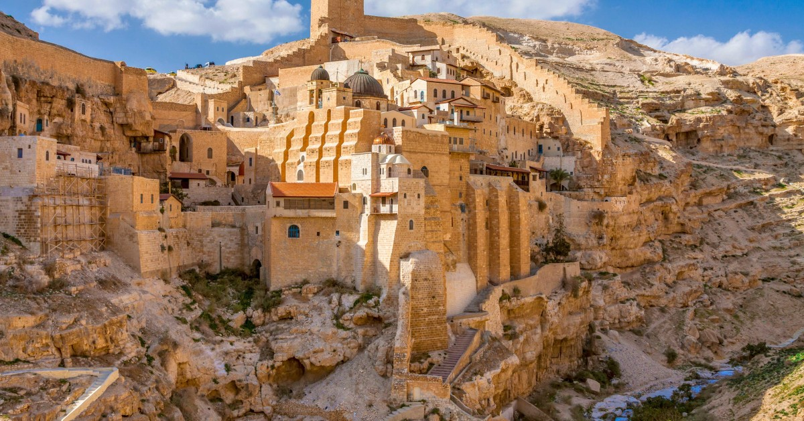
Z galérie najstarších sídel...
Vedel si, že...?
Mesto Jericho je jedno z najstarších osídlených oblastí sveta spred 9000 rokov pred Kristom.

Slide 5
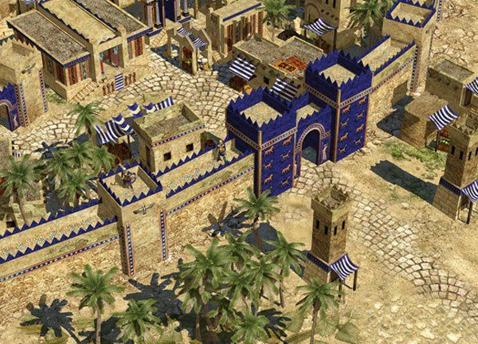
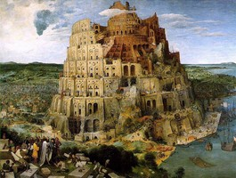
Z galérie najstarších sídel...
Vedel si, že...?
Babylon je staroveké mesto, ktoré sa nachádzalo na území Mezopotámie.

Slide 6
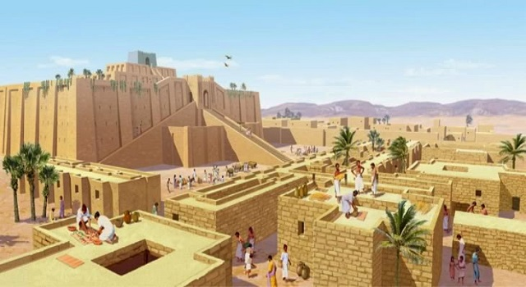
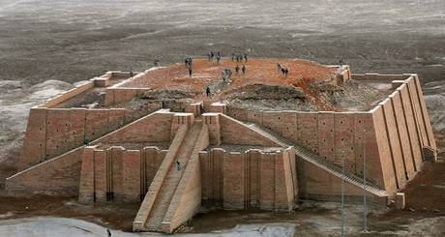
Z galérie najstarších sídel...
Vedel si, že...?
Mesto Ur založil ešte 5000 rokov pred Kristom jeden z najstarších národov sveta, Sumeri.

Slide 7
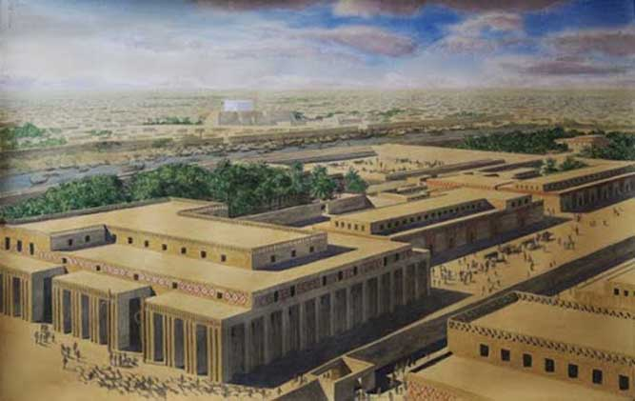
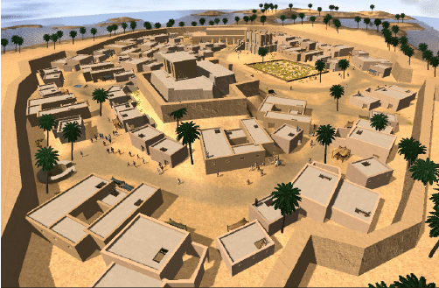
Z galérie najstarších sídel...
Vedel si, že...?
Uruk je staroveké mesto, v ktorom vzniklo vôbec prvé písmo na svete – klinové písmo.

Slide 8
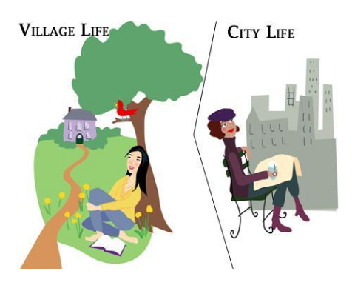
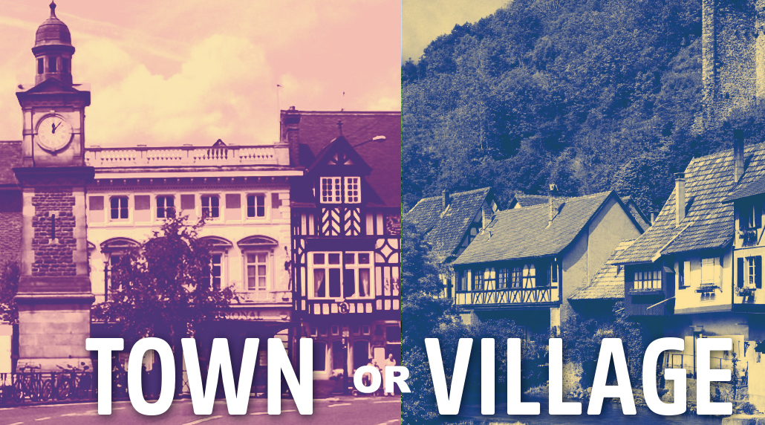
Diskutujeme...
Život na dedine a život v meste je úplne odlišný. Dokážete uviesť rozdiely v spôsoboch života?

Slide 9
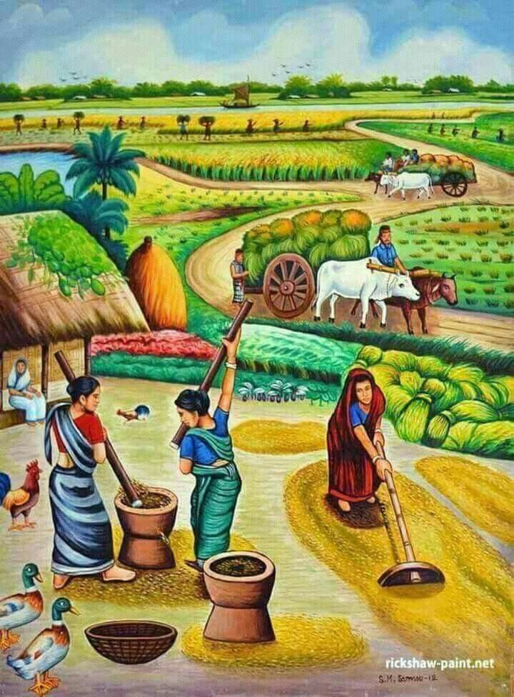
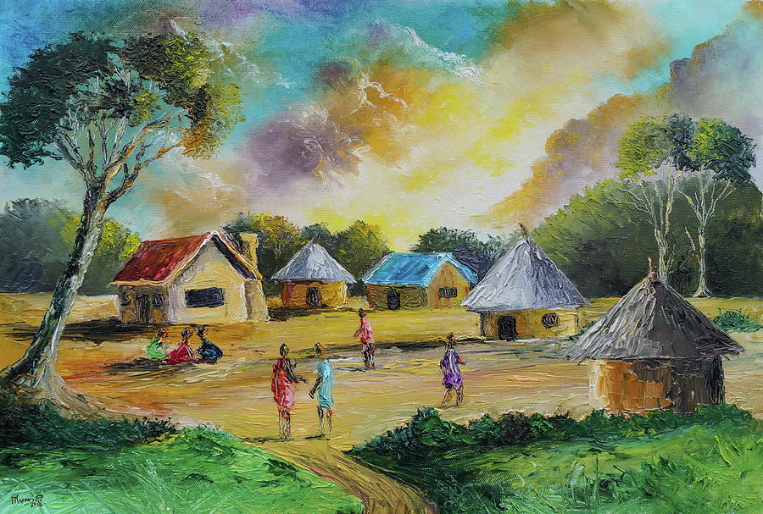
ŽIVOT na dedine...
1. život v domoch
2. poľnohospodárstvo
3. chov zvierat

Slide 10
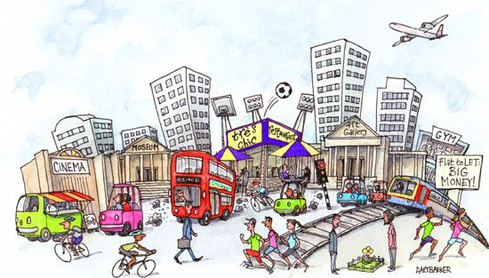
ŽIVOT v MESTE...
1. hustejšie osídlenie
2. remeselníci
3. vznik obchodu

Slide 11
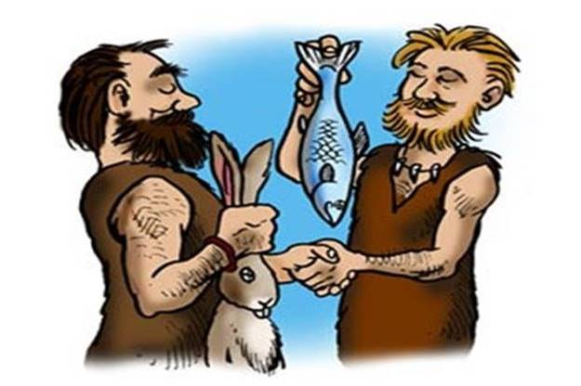
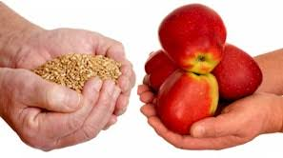
MEŠťANIA...
1. námestie – vznik trhov
2. výmenný obchod - barter
3. mince – peňažný obchod

Slide 12
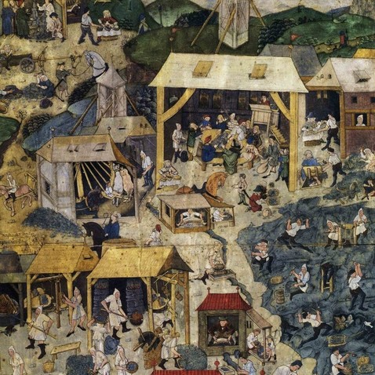
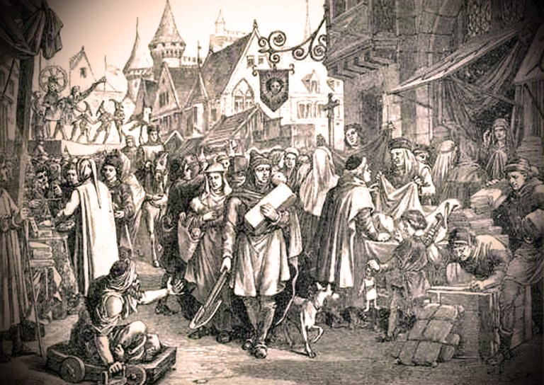
TRHY...

Slide 13
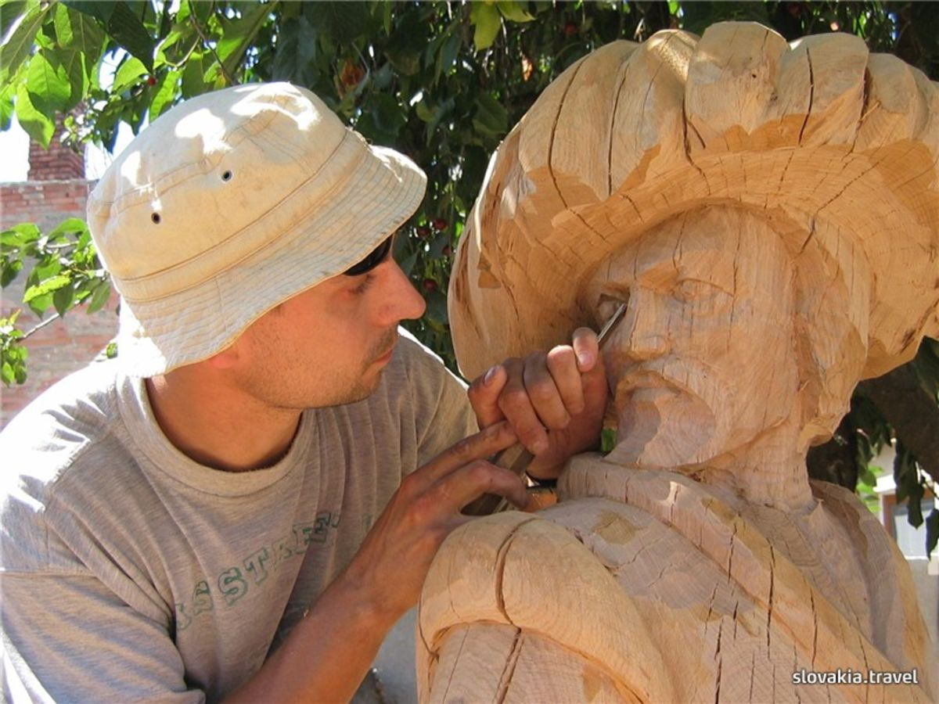
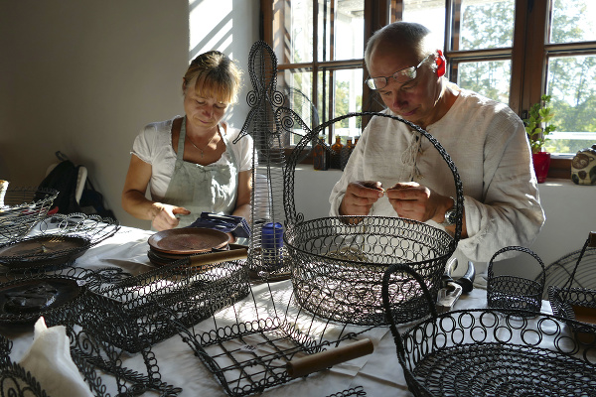
SPOZNÁŠ REMESLO?
1
2
rezbárstvo
drotárstvo

Slide 14
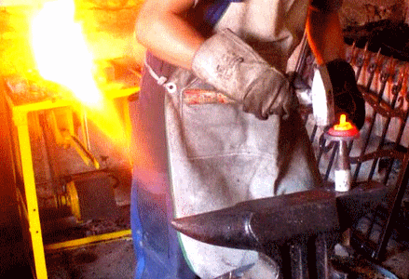
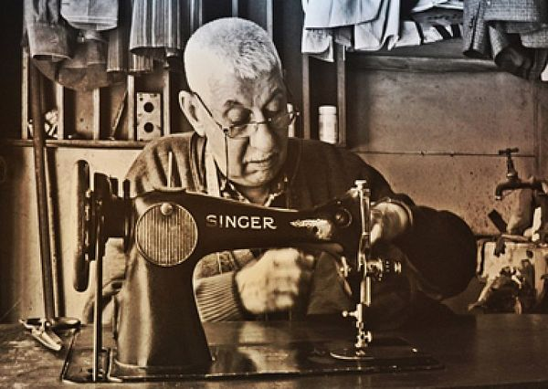
SPOZNÁŠ REMESLO?
3
4
kováčstvo
krajčírstvo

Slide 15
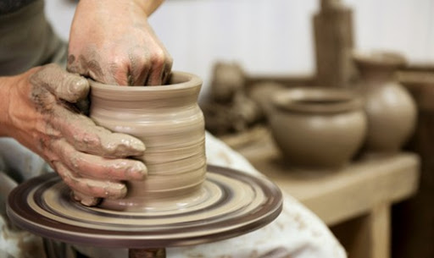
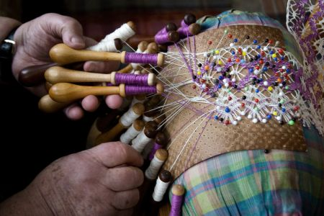
SPOZNÁŠ REMESLO?
5
6
hrnčiarstvo
čipkárstvo

Slide 16
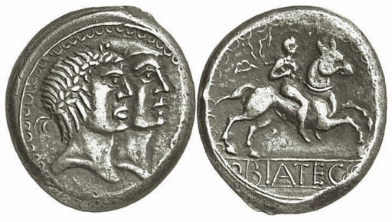
MINCE...
1. vyrábané z kusov kovu
2. obsahovali znak mesta/meno kráľa
3. keltské mince

Slide 17
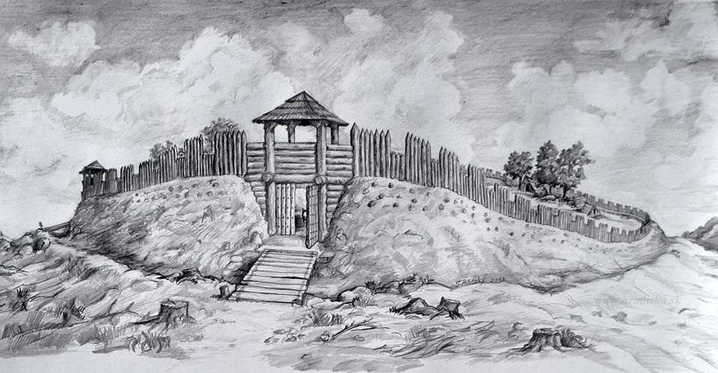
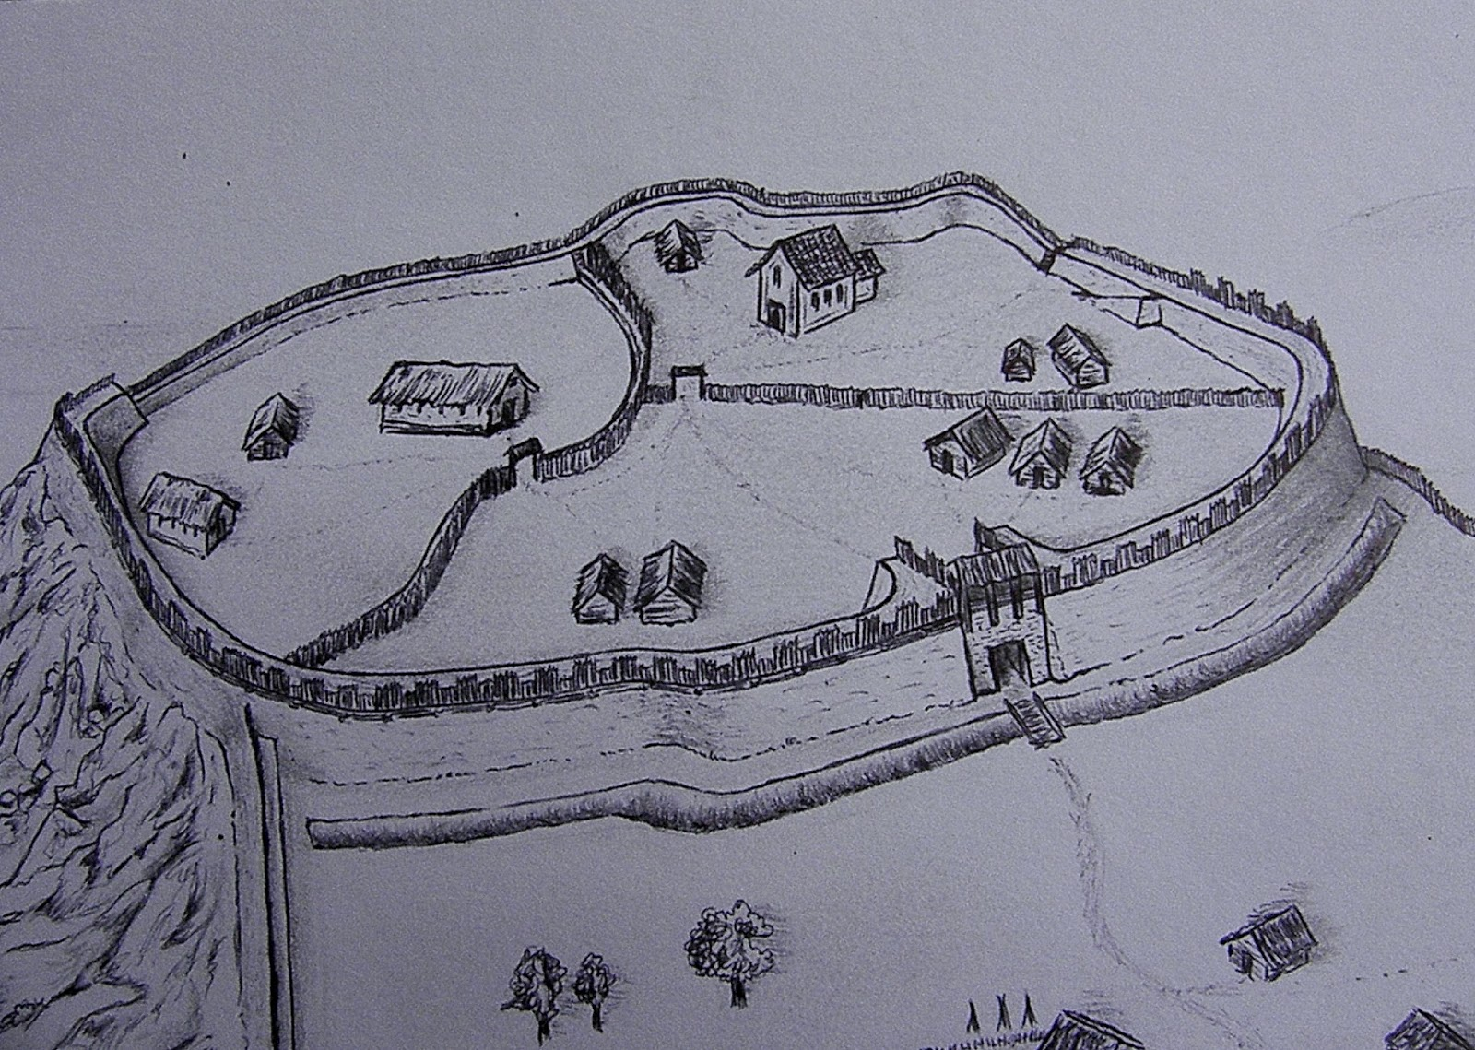
HRADISKá...
1. opevnené sídlisko
2. mesto i hrad súčasne
3. chránené násypmi kameňa, hliny alebo dreva

Slide 18
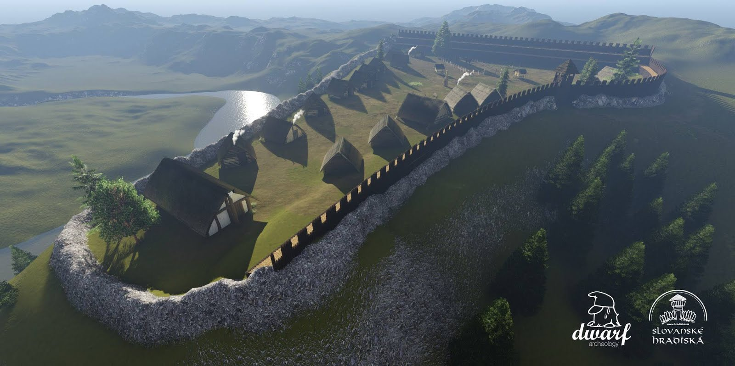
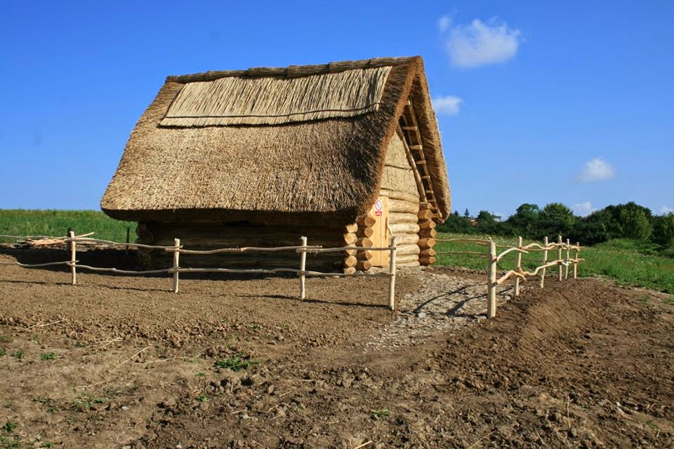
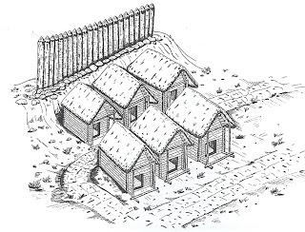
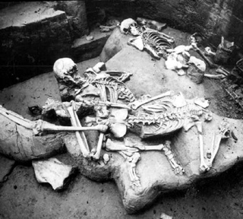
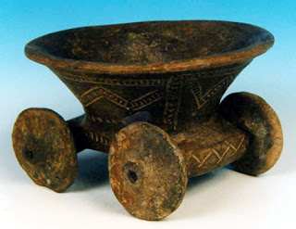
HRADISKá...
Bratislava
Nižná Myšľa

Slide 19
DOVIDENIA NABUDÚCE!

